Slide 1

TẬP LÀM VĂN LỚP 5

Slide 2
Ôn bài cũ :
Câu 1 : Hãy nêu cấu tạo của chương trình hoạt động ?
Chương trình hoạt động gồm có 3 phần :
1. Mục đích
2. Phân công chuẩn bị.
3. Chương trình cụ thể.

Slide 3
Câu 2 : Nêu tác dụng của việc lập chương trình hoạt động ?
Lập chương trình hoạt động là một kĩ năng rất cần thiết, rèn luyện cho con người có khả năng tổ chức công việc hợp lí, có khoa học.

Slide 4
Tập làm văn
LẬP CHƯƠNG TRÌNH HOẠT ĐỘNG
Đề bài :
Để hưởng ứng phong trào “Em là chiến sĩ nhỏ”, ban chỉ huy liên
đội trường em dự kiến tổ chức một số hoạt động sau :
1. Tuần hành tuyên truyền về an toàn giao thông.
2. Triển lãm về an toàn giao thông.
3. Thi vẽ tranh, sáng tác thơ, truyện về an toàn giao thông.
4. Phát thanh tuyên truyền về phòng cháy, chữa cháy.
5. Thăm các chú công an giao thông hoặc công an biên phòng.
Em hãy lập chương trình cho một trong các hoạt động trên.

Slide 5
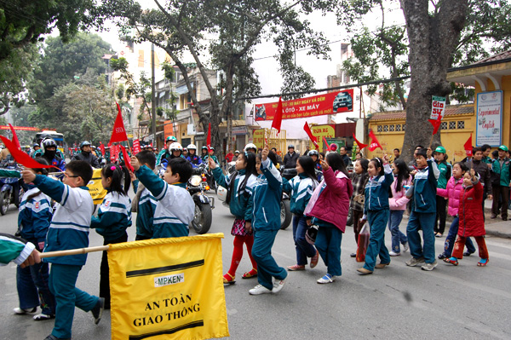
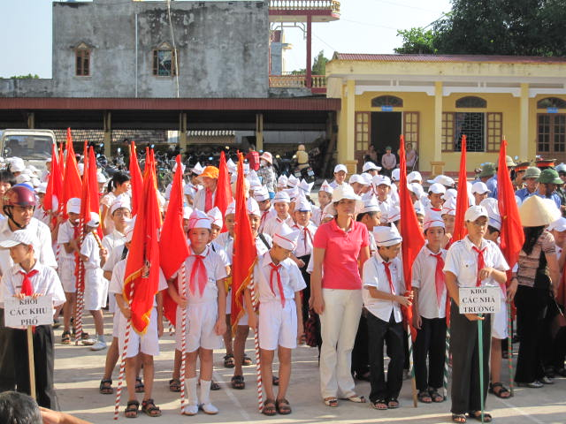
Hưởng ứng tháng ATGT P, Thuận Giao
Tuần hành tuyên truyền về an toàn giao thông

Slide 6
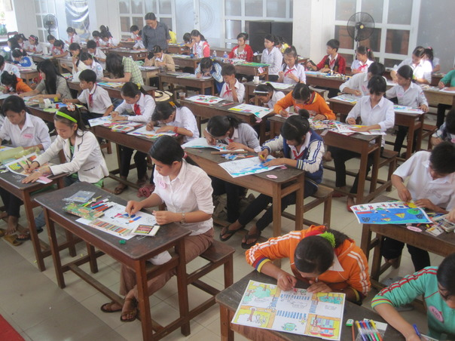
HỘI THI VẼ TRANH
“TUYÊN TRUYỀN AN TOÀN GIAO THÔNG”

Slide 7
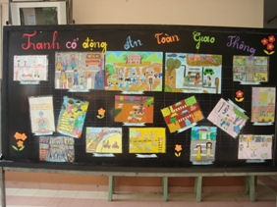
Thứ năm, ngày 28 tháng 01 năm 2016
Tập làm văn
LẬP CHƯƠNG TRÌNH HOẠT ĐỘNG
Triễn lãm tranh về an toàn giao thông

Slide 8
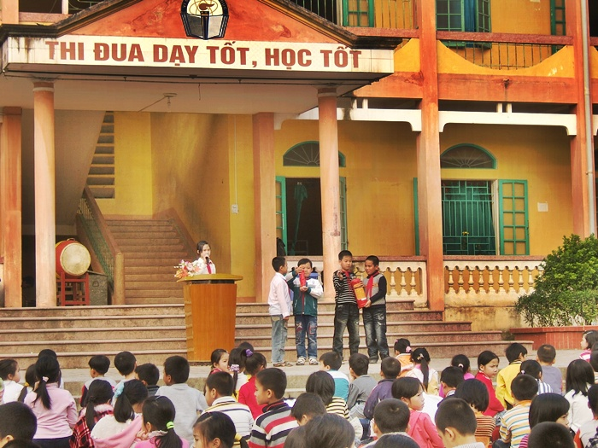

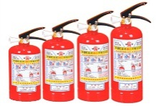
tUÇN LÔ
tUY£N TRUYÒN PHßNG CH¸Y, CHỮA CH¸Y
Tuyên truyền phòng cháy, chữa cháy

Slide 9
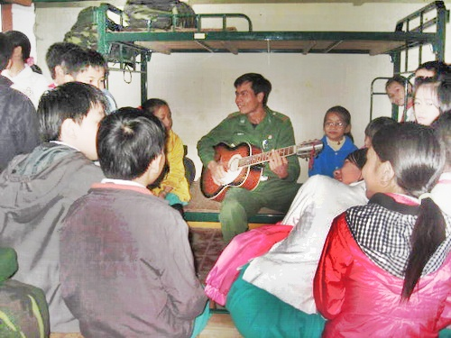
Thăm các chú công an biên phòng

Slide 10
Thế nào là phong trào “Em là chiến sĩ nhỏ” ?
Phong trào “ Em là chiến sĩ nhỏ” là phong trào của thiếu niên, nhi đồng góp phần xây dựng đất nước, giữ gìn an ninh trật tự, tuyên truyền các hoạt động xã hội, …
Trọng tâm của các đề bài là gì ?
Trọng tâm của các đề bài là lập chương trình cho một hoạt động tập thể.

Slide 11
Chương trình hoạt động gồm có mấy phần?
CHƯƠNG TRÌNH HOẠT ĐỘNG GỒM CÓ 3 PHẦN :
Mục đích
2. Phân công chuẩn bị.
3. Chương trình cụ thể.

Slide 12
Gợi ý: Bản chương trình hoạt động của em nên có những nội dung sau:
1/ Mục đích :
- Góp phần vào công tác giữ gìn trật tự, an ninh như thế nào ?
Rèn luyện những đức tính, những phẩm chất gì cho mỗi đội viên ?
2/ Phân công chuẩn bị :
- Chuẩn bị các dụng cụ, phương tiện phục vụ cho hoạt động.
- Chuẩn bị các hoạt động cụ thể.
3/ Chương trình cụ thể :
- Tập trung đến địa điểm tổ chức hoạt động.
- Trình tự tiến hành các hoạt động.
- Tổng kết, tuyên truyền các chi đội và đội viên hoàn thành tốt nhiệm vụ.

Slide 13
Cần chú ý :
Đây là những hoạt động do ban chỉ huy liên đội của trường tổ
chức. Khi lập một chương trình cần tưởng tượng mình là liên đội
Trưởng, liên đội phó của liên đội.
Khi chọn hoạt động để lập chương trình, nên chọn hoạt động em
đã biết, đã tham gia.

Slide 14
Chương trình hoạt động tên gì?
Mục tiêu chương trình hoạt động là gì?
Việc làm đó có ý nghĩa như thế nào đối với lứa tuổi các em?
Địa điểm tổ chức ở đâu?
Hoạt động đó cần có các dụng cụ và phương tiện gì?

Slide 15
Gợi ý: Bản chương trình hoạt động của em nên có những nội dung sau:
1/ Mục đích :
- Góp phần vào công tác giữ gìn trật tự, an ninh như thế nào ?
Rèn luyện những đức tính, những phẩm chất gì cho mỗi đội viên ?
2/ Phân công chuẩn bị :
- Chuẩn bị các dụng cụ, phương tiện phục vụ cho hoạt động.
- Chuẩn bị các hoạt động cụ thể.
3/ Chương trình cụ thể :
- Tập trung đến địa điểm tổ chức hoạt động.
- Trình tự tiến hành các hoạt động.
- Tổng kết, tuyên truyền các chi đội và đội viên hoàn thành tốt nhiệm vụ.

Slide 16
Tiêu chuẩn đánh giá chương trình hoạt động:
Trình bày có đủ 3 phần chính của chương trình hoạt động không ?
Mục đích có rõ ràng không ?
Nêu việc có đầy đủ không ? Phân việc có rõ ràng, cụ thể không ?
Chương trình cụ thể có hợp lý, phù hợp với phần phân công chuẩn bị không ?

Slide 17
CHƯƠNG TRÌNH TUẦN HÀNH TUYÊN TRUYỀN VỀ AN TOÀN GIAO THÔNG
1.Mục đích:
- Ý thức chấp hành tốt Luật giao thông ; giảm tai nạn giao thông đường bộ.
Rèn luyện thói quen thực hiện đúng Luật giao thông .
2. Phân công chuẩn bị:
- Mỗi chi đội mang 5 lá cờ Tổ quốc, 3 bảng cá nhân có tay cầm (cán dài 80 cm) ghi khẩu hiệu tuyên truyền về an toàn giao thông.
- Đội trống mang theo trống để tuyên truyền.
- Các chi đội trưởng, chi đội phó phụ trách viết khẩu hiệu.
3.Chương trình cụ thể:
- Tất cả đội viên tập trung về trường lúc 7 giờ ngày 29/1/2016.
- Đi tuyên truyền theo tuyến quốc lộ . Điểm kết thúc tại hội trường tổ dân phố 1.
- Tổng kết, nhận xét, tuyên dương tại hội trường tổ dân phố 1.

Slide 18
CHƯƠNG TRÌNH HOẠT ĐỘNG GỒM CÓ 3 PHẦN :
Mục đích
2. Phân công chuẩn bị.
3. Chương trình cụ thể.

Slide 19
Hoạt động 3:
Trò chơi “ Xem tranh đoán tên chương trình hoạt động”

Slide 20
TUYÊN TRUYỀN PHÒNG CHỐNG CHÁY, NỔ

Slide 21
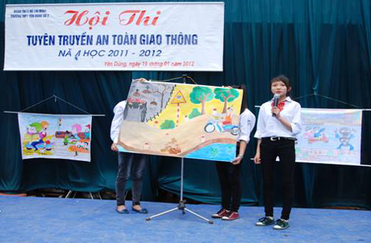
TUYÊN TRUYỀN AN TOÀN GIAO THÔNG

Slide 22
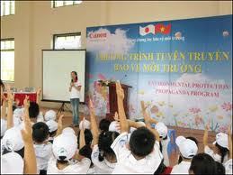
TUYÊN TRUYỀN BẢO VỆ MÔI TRƯỜNG

Slide 23


Về nhà
Hoàn chỉnh lại chương trình hoạt động đã viết ở lớp , viết lại vào vở.
Xem lại đề bài và yêu cầu của tiết tập làm văn trước để chuẩn bị cho tiết trả bài văn kể chuyện.

Slide 24

KÍNH CHÚC CÁC THẦY CÔ
CÙNG CÁC EM VẠN SỰ NHƯ Ý

